Slide 1
Chapter 1:
Protocol Mixup
BPA at therapeutic concentration

Slide 2
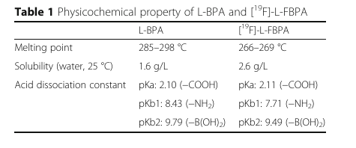
Somministration and formulation of BPA / F-BPA for BNCT in literature
Quanto F-BPA può mettere Dante in 150 uL?
Common points:
High dosage 200-600 mg/Kg
Low solubility of BPA
Da watanabe2016

Slide 3
Capuani2008
10.1016/j.ijrobp.2008.06.1493
Rats C6 Glioma, BPA 300 mg/Kg
internal carotid was catheterized using a 0.7-mm cannula. This access was immediately used for the infusion of 300 mg/Kg BPA-fructose complex, administered over 30 min by a constant flow pump (Harvard Apparatus, Cambridge, MA).
Note:
L-dopa preloading funziona

Slide 4
Porcari2008 (con Silvia)
Wistar Rats cs Glioma 300mg/Kg
19F-BPA-fr complex infusion. The right internal carotid artery was cannulated and a 19 F-BPA-fr complex solution (300 mg/kg b.w.) was administered using a constant flow infusion pump.

Slide 5
Grunewald2017
https://doi.org/10.1016/j.nucmedbio.2016.08.012
BALD Mice HUH-7 liver tumor, 200 e 500 mg/kg i.p e i.v
[10B]L-BPA was converted to a more soluble fructose complex by mixing [ 10B]L-BPA (40 mg) with fructose (37.8 mg) and H2O (804 μL). The pH was adjusted to 10 with aqueous (aq.) NaOH (2 M, 144 μL), the mixture was stirred until all the solids dissolved, and the pH was then readjusted to 7.5 by adding aq. HCl (2 M, 52 μL). [10B]L-BPA was administered i.v. at a dose of 200 mg/kg.
L-BPA (50 mg) was mixed with fructose (46.3 mg) and H2O (760 μl). The pH was adjusted to 10 with aq. NaOH (2 M, 180 μl), the mixture was vortexed until all the solids dissolved, and the pH was then readjusted to 7–7.5 by adding aq. HCl (2 M, 60 μl). The final L-BPA dose for i.p. administration was 500 mg/kg. All solutions for i.v. and i.p. administration and were prepared freshly on each day of use.
Note:Preloading L-dopa non funziona
50 / (760 +180 + 60)
C = 50 mg / mL ?

Slide 6
Garabaldino2011
10.1007/s00411-010-0345-6
Rats sani, formulazioni multiple per confronto accumulo boro,
BPA, 15.5 mg B/kg bm, ip (300 mg/Kg BPA)
BPA, 15.5 mg 10B/kg bm, iv (300 mg/Kg BPA)
BPA, 31 mg 10B/kg bm, ip (600 mg/Kg BPA)
BPA, 31 mg 10B/kg bm, ip + iv
BPA, 31 mg 10B/kg bm, split iv (injection volume split up to administer two injections, 15 min apart)
BPA containing 4.9% boron by weight was administered ip or iv .Injection solutions of the BPA-fructose complex BPA was converted to a more soluble fructose complex by mixing BPA and fructose in water at a 1:1 M ratio. The pH was adjusted to 9.5–10 with NaOH, the mixture was stirred until all the solids dissolved, and the pH was then re-adjusted to 7.4 with HCl. The concentration was then adjusted with water for injection to 0.42 M. The solution was passed through a 0.22-lm pore sterilization filter.
Note: 1.1 ml totalvolume poco tollerato dal rattoMoreover, limited BPA solubility precludes thepreparation of higher concentrations of the BPA-fructosesolution that would allow for reduction in the injectionvolume.

Slide 7
Lin2012 (anche Lin2020)
http://ar.iiarjournals.org/content/32/7/2657.abstract
Mice, sas human carcinoma, 400 mg/kg
Fructose (2.2 g) was dissolved in 30 ml double-deionized water to form the fructose solution. One gram of BPA (98% 10B enrich; Syntagon, Sodertalje, Stockholm, Sweden) was added to the fructose solution and the pH value was adjusted to 9.5-10 using 5 N NaOH. The mixture was stirred until all of the powder had dissolved, and the pH value was readjusted to 7.4 using 1 N HCl. The BPA solution was filtered through a 0.2 μm filter, and the final BC of the BPA solution was 1200 ppm
Tail vein

Slide 8
Watanabe 2016
L-BPA or [19F]-L-FBPA and fructose were dissolved in dis- tilled water at a molar ratio of 1:1.5, and then a 1.15 M ratio of 1 N NaOH was added. Here, L-BPA or [19F]-L-FBPA was mixed with fructose to increase the solubility [14]. The mixture was stirred until L-BPA or [19 F]-L-FBPA had completely dissolved, and the pH value was titrated to 7.6 with 1 N HCl. The solution was filtered through a 0.22-μm syringe filter for sterilization (Merck Millipore, Massachusetts, USA). The final concentration was set to 30 mg/ml.
L-BPA-fructose or [19F]-L-FBPA-fructose solution (500 mg/ kg body weight) was subcutaneously injected
L-BPA-fructose or [19F]-L-FBPA-fructose solution (500 mg/kg body weight) was continuously and subcutaneously injected at a constant rate of drip infusion into the nuchal sites using a syringe pump

Slide 9
yokoyama2006
https://doi.org/10.1007/s11060-005-9099-4
Rats C6 glioma 500 mg/kg BPA
No dettagli

Slide 10
Articolo | Specie | tumore | Molecola | dosaggio | somministazione | formulazione | note
Capuani2009 | rats | C6 Glioma | BPA | 300 | carotid , pump, 30 min | Fruttosio si’ Con ph ribilanciato
Grunewald2017 | mice | HuH-7 liver | BPA | 200 | i.v | Fruttosio,sciolto a ph alto e ribilanciato
Grunewald2017 | mice | HuH-7 liver | BPA | 500 | i.p | Fruttosio,sciolto a ph alto e ribilanciato
Porcari2008 | rats | C6 glioma | FBPA | 300 | Carotid pump | Fruttosio si’ Con ph ribilanciato

Slide 11
Articolo | Specie | tumore | Molecola | dosaggio | somministazione | formulazione | note
Garabaldino2011 | rats | no | BPA | 300 | ip | Fruttosio,sciolto a ph alto e ribilanciato
Garabaldino2011 | rats | no | BPA | 300 | i.v | Fruttosio,sciolto a ph alto e ribilanciato
Garabaldino2011 | rats | no | BPA | 600 | i.p | Fruttosio,sciolto a ph alto e ribilanciato | Anche i.v in due volte
Lin2012 | mice | sas | BPA | 400 | Tail vein | Fruttosio,sciolto a ph alto e ribilanciato

Slide 12
Articolo | Specie | tumore | Molecola | dosaggio | somministrazione | formulazione | note
watanabe2016 | mice | Squamous cell carcinoma | BPA | 500 | subcutanea | Fruttosio,sciolto a ph alto e ribilanciato
watanabe2016 | mice | Squamous cell carcinoma | FBPA | 500 | subcutanea | Fruttosio,sciolto a ph alto e ribilanciato
yokoyama2006 | rats | C6 | BPA | 500 | ? | ?

Slide 13
Chapter 2:
Micro CT
Setting optimization for soft tissue

Slide 14
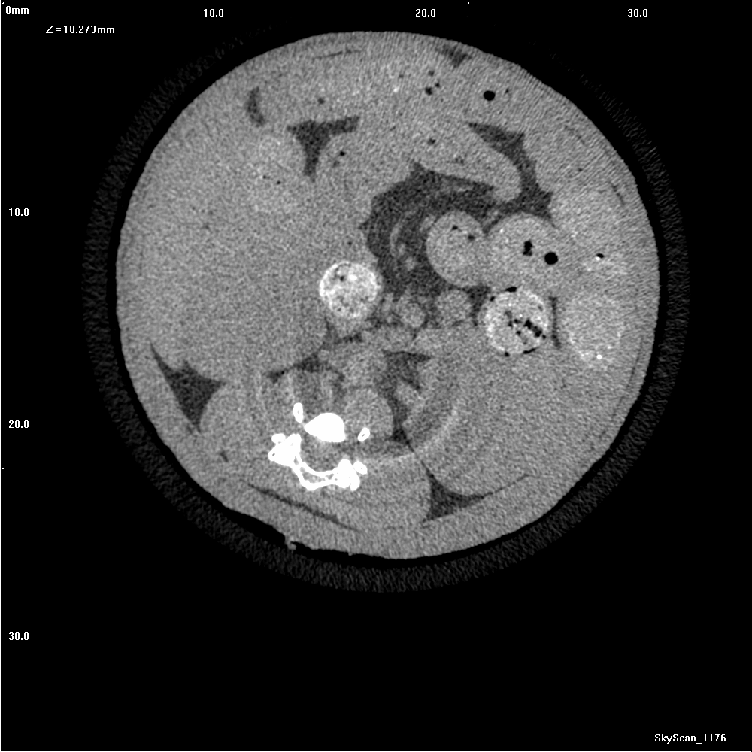
SCAN 1
Source Voltage (kV)= 45
Source Current (uA)= 556
Number of Rows= 668
Number of Columns= 1000
Image Pixel Size (um)= 35.39
Filter=Al 0.2mm
Exposure (ms)= 42
Rotation Step (deg)=0.500
Frame Averaging=ON (4)
Scan duration=00:07:31
Slice 244 (i pallini al centro sono i reni)

Slide 15
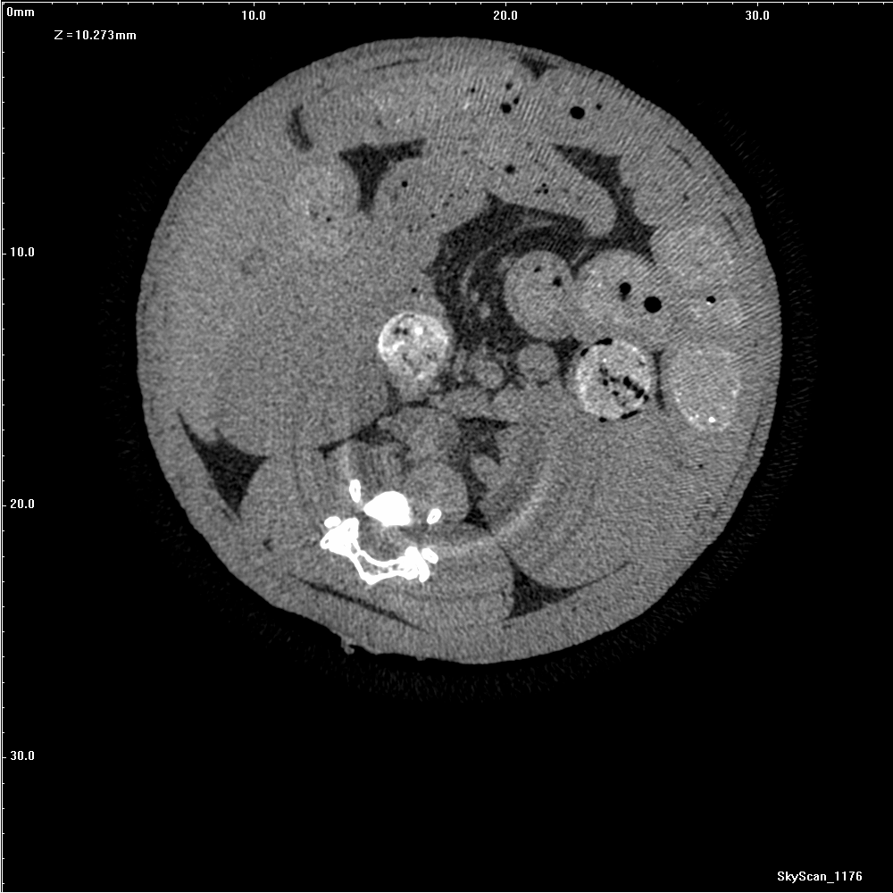
SCAN 2
Source Voltage (kV)= 40
Source Current (uA)= 500
Number of Rows= 668
Number of Columns= 1000
Image Pixel Size (um)= 35.39
Filter=Al 0.2mm
Exposure (ms)= 100
Rotation Step (deg)=0.700
Frame Averaging=ON (4)
Scan duration=00:06:15
Slice 244 (i pallini al centro sono i reni)

Slide 16
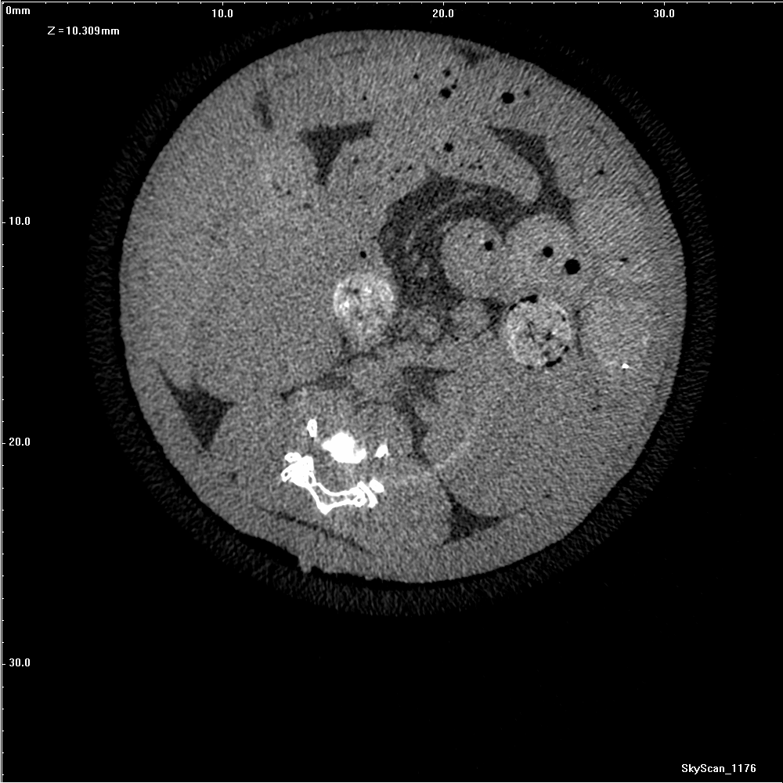
SCAN 3
Source Voltage (kV)= 40
Source Current (uA)= 300
Number of Rows= 668
Number of Columns= 1000
Image Pixel Size (um)= 35.39
Filter=Al 0.2mm
Exposure (ms)= 60
Rotation Step (deg)=0.700
Frame Averaging=ON (4)
Scan duration=00:05:08

Slide 17
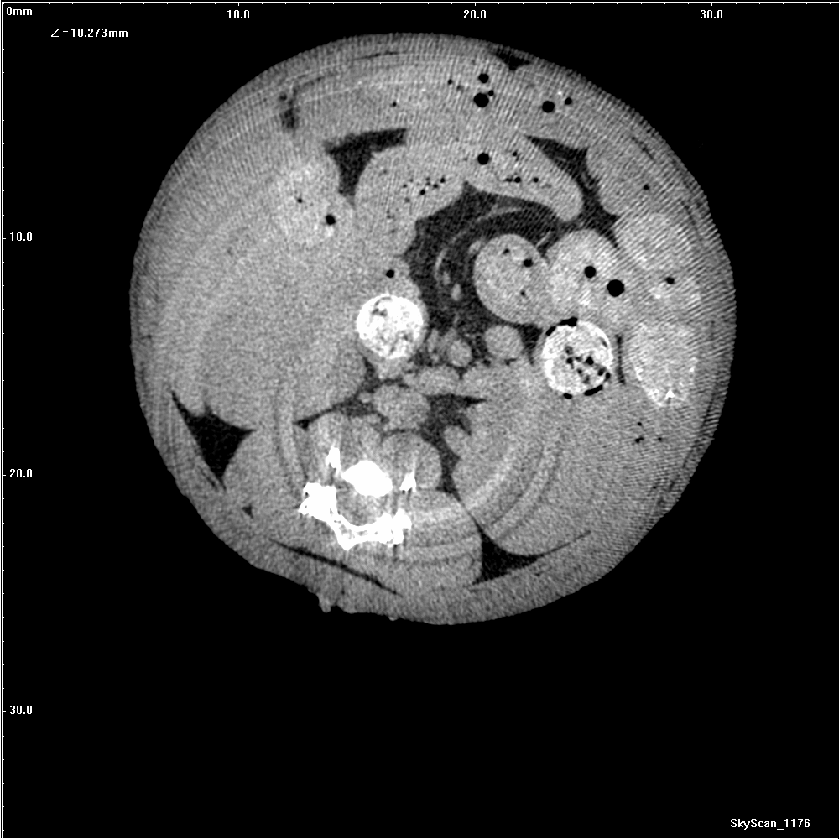
SCAN 4
Source Voltage (kV)= 35
Source Current (uA)= 400
Number of Rows= 668
Number of Columns= 1000
Image Pixel Size (um)= 35.39
Filter=Al 0.2mm
Exposure (ms)= 300
Rotation Step (deg)=0.700
Frame Averaging=ON (4)
Scan duration=00:08:55

Slide 18
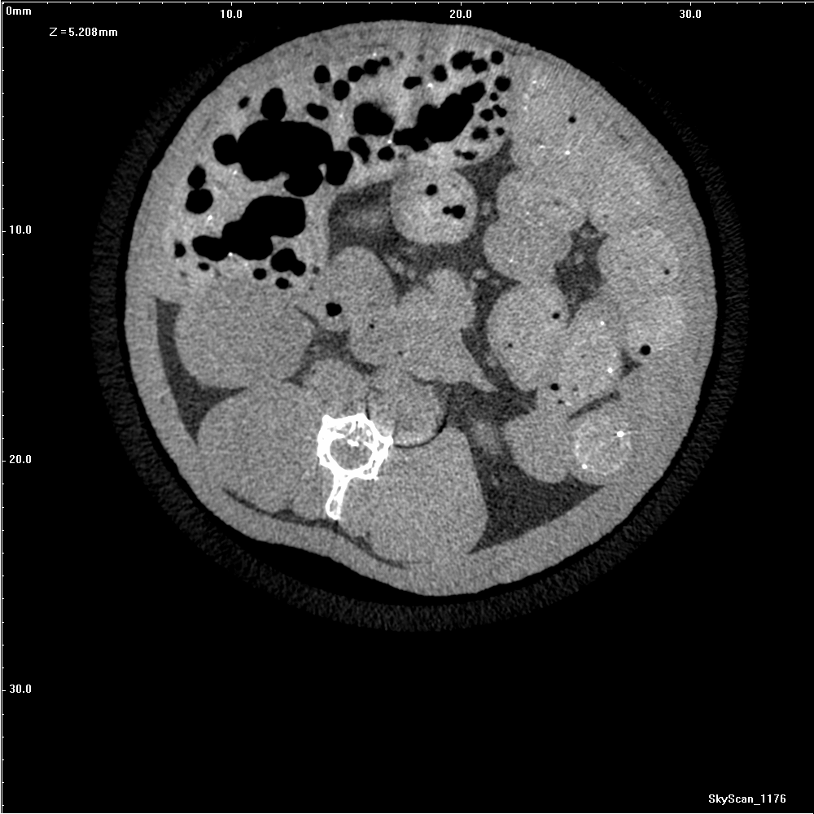
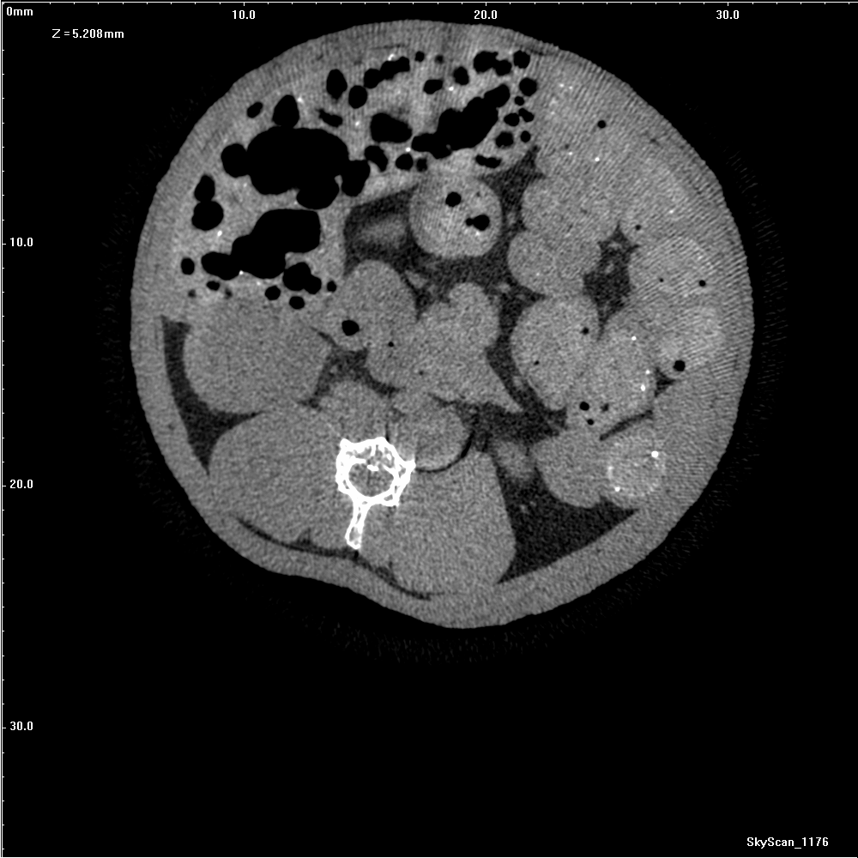
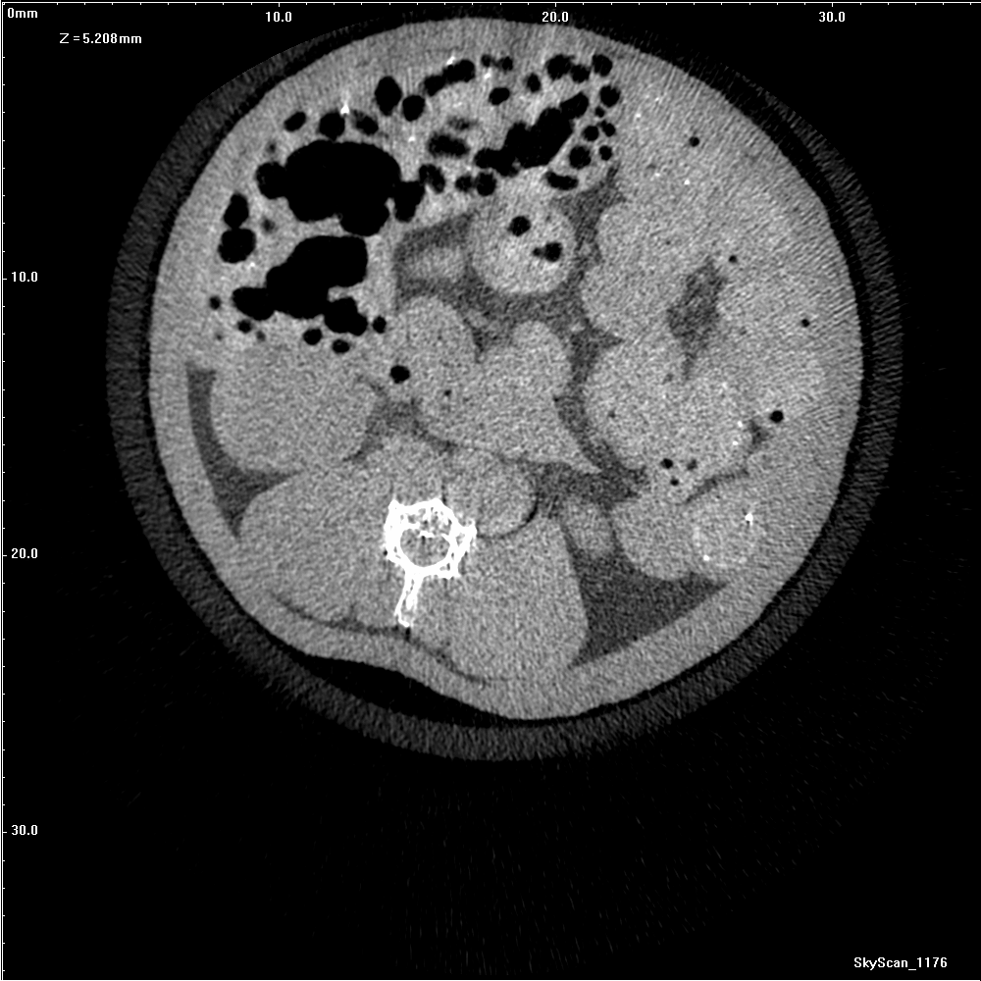
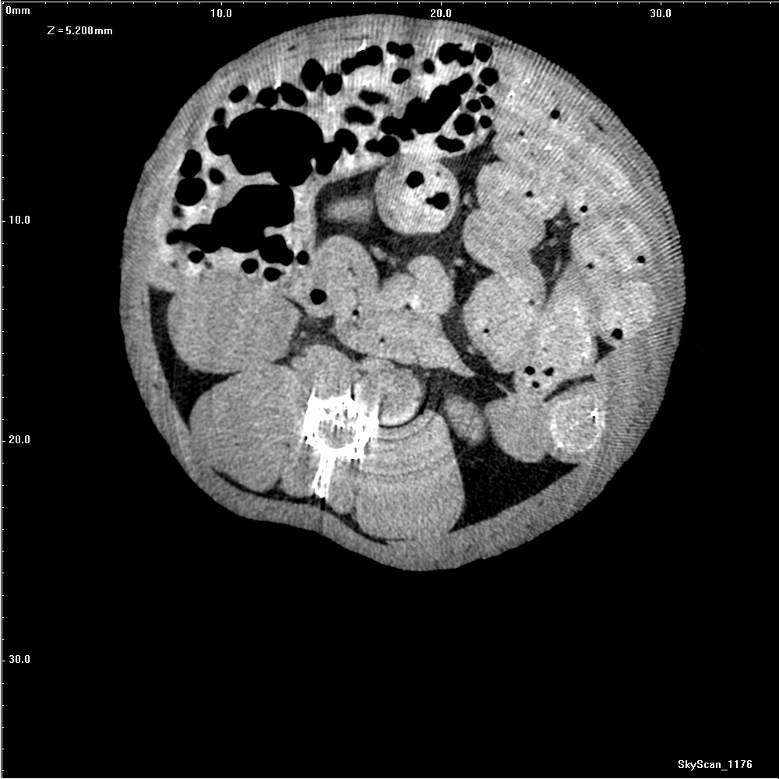
Slice 101 scan da 1-4 CC

Slide 19
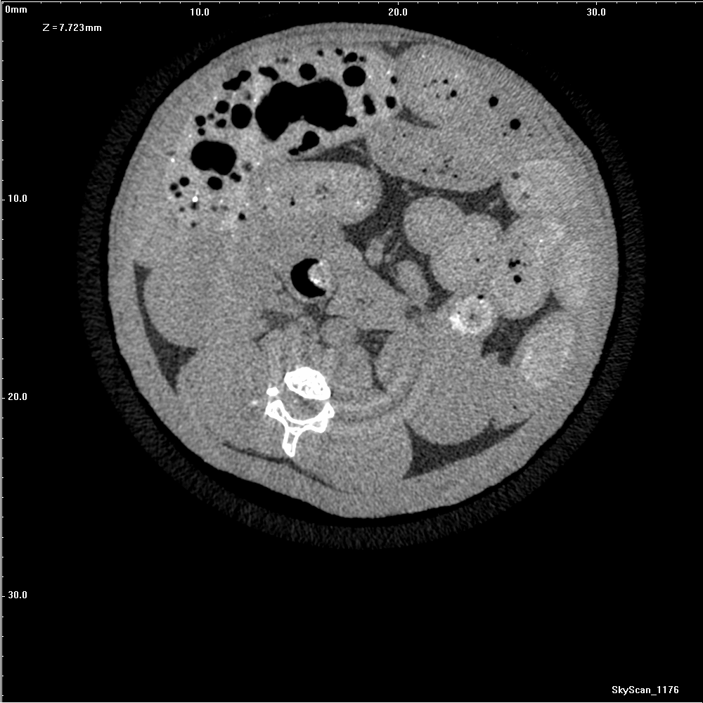
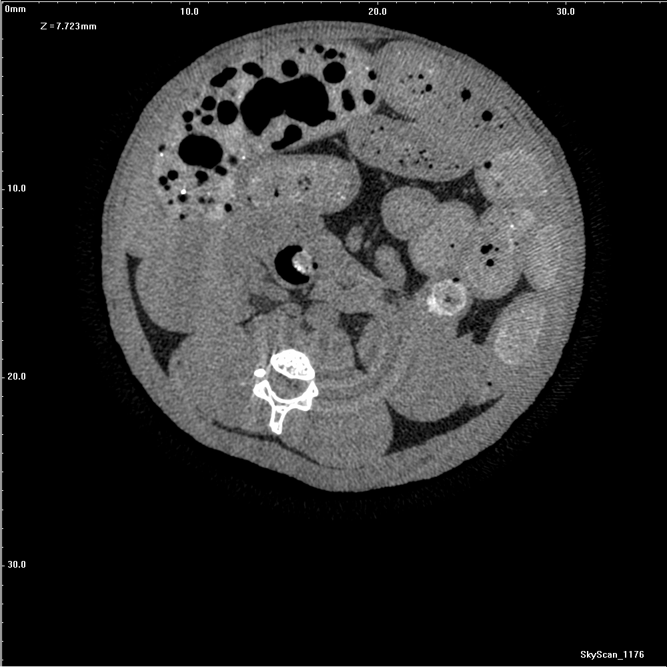
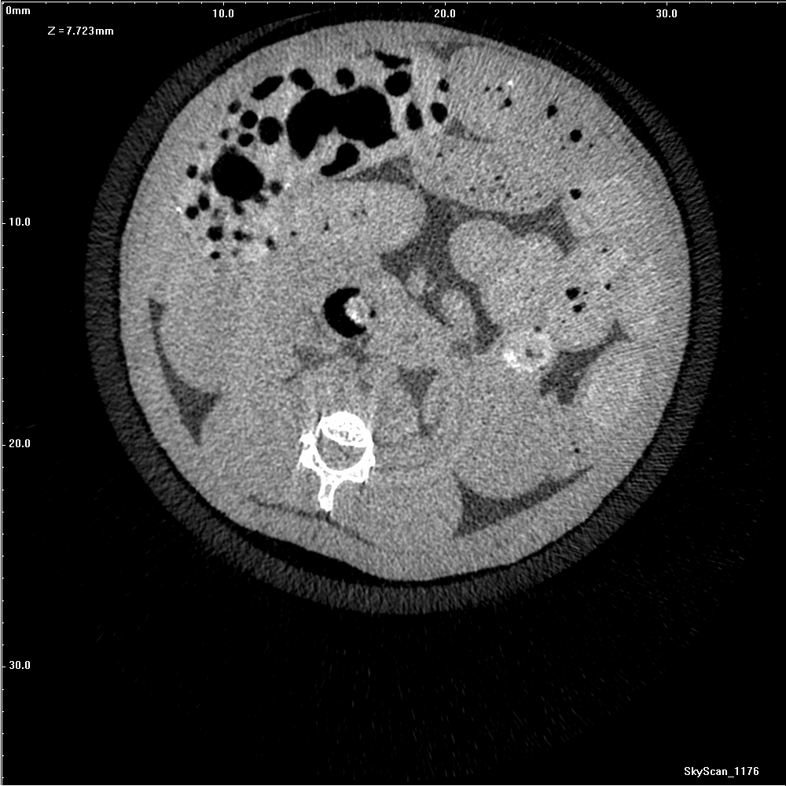
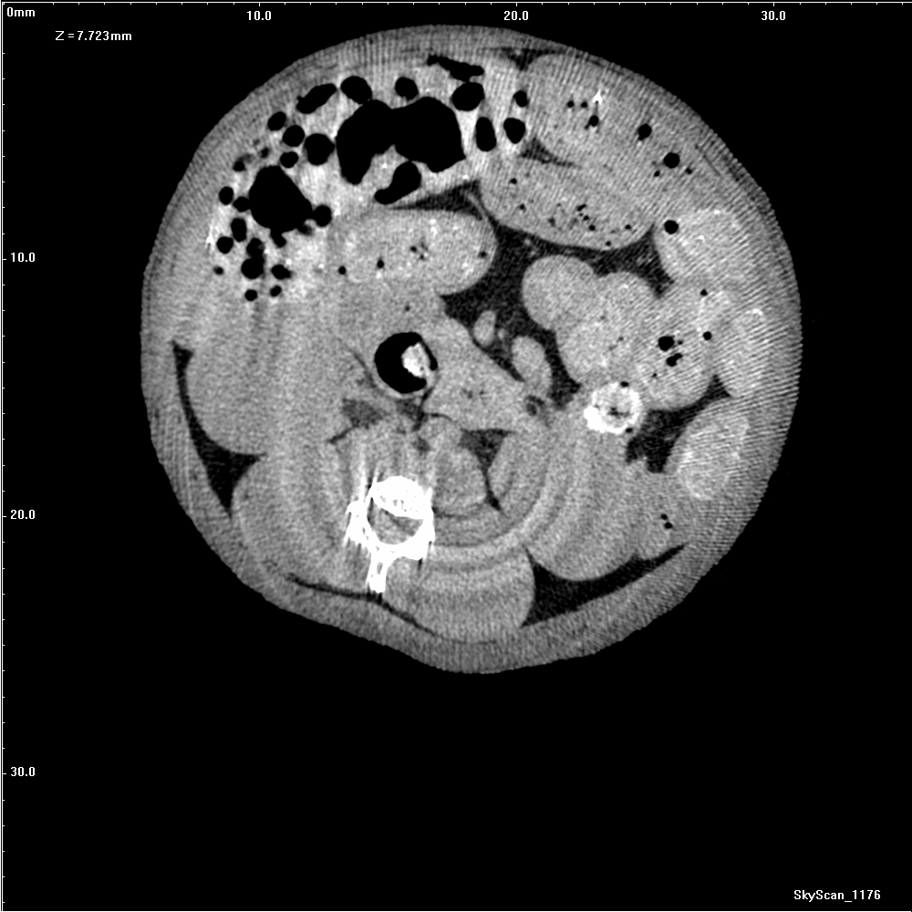
Slice 172 scan da 1-4 CC

Slide 20
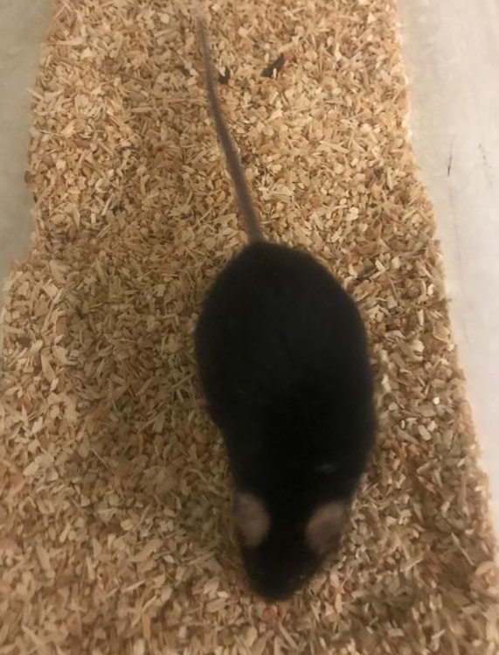
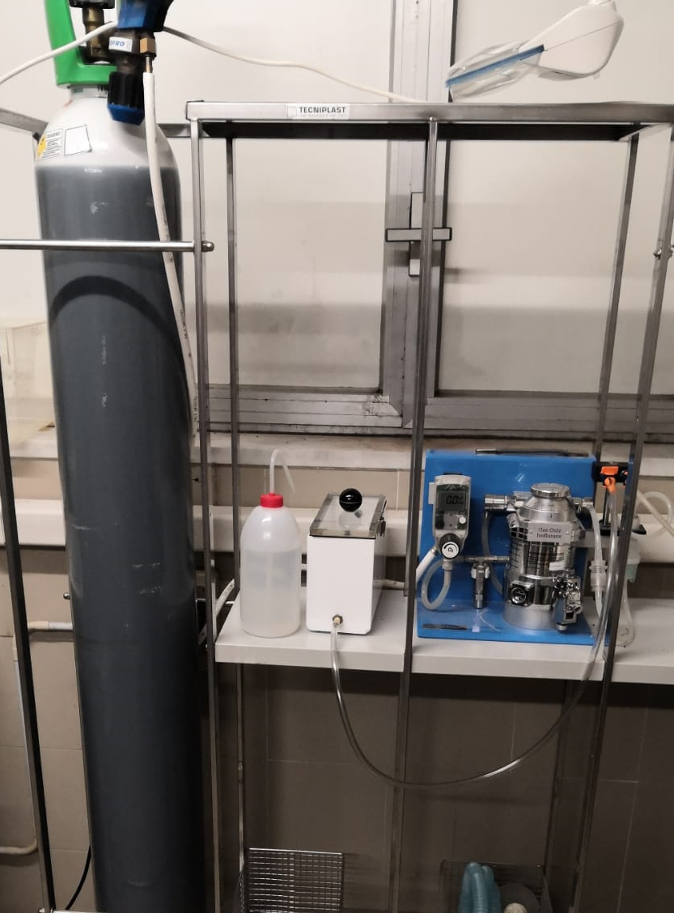
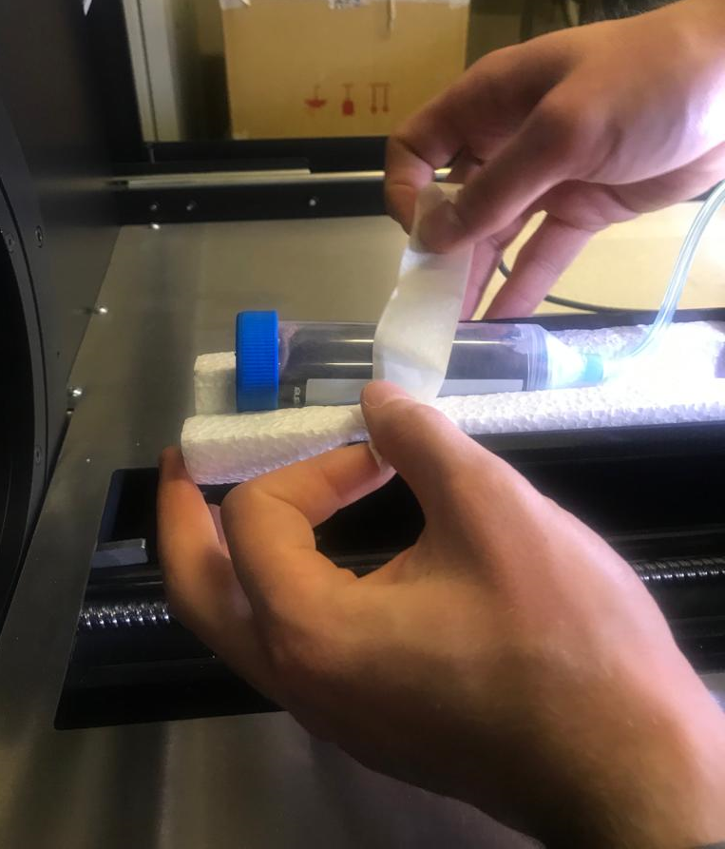
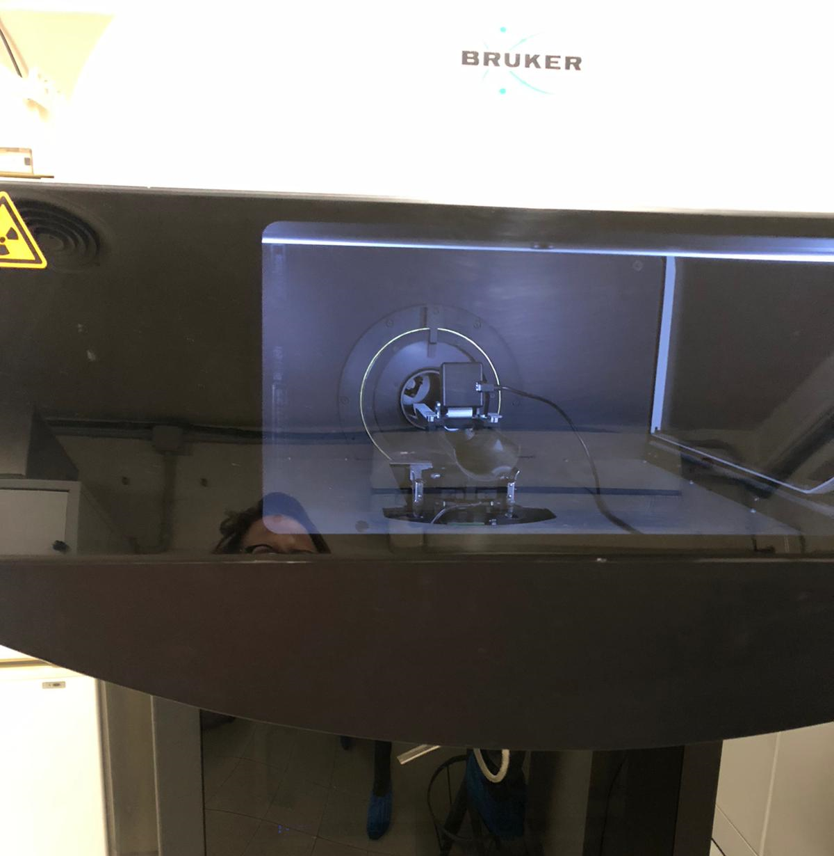
Tac su topo vivo
Erogatore gas
Topo anestetizzato con isofluorano
Posizionato in una Falcon collegata all’erogatore di gas
Si esegue il prescan e la TAC
Da quando il topo è stato messo nella falcon a quando è stato rimesso in gabbietta sono passati 12 minuti

Slide 21
Chapter 3:
BPA & Pancreas
T/N of tumors near the pancreas
Per la BNCT:
Concentrazione di BORO > di una certa soglia
T/N > 1 (rapporto tra concentrazione nel tumore e nel tessuto sano circostante)
[con i neutroni non puoi “mirare”]
Senza un metodo “furbo” di delivery la strategia è pompare tanto Boro nel sangue e sperare

Slide 22
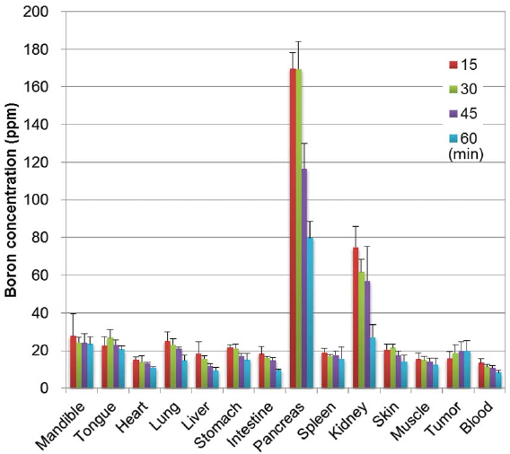
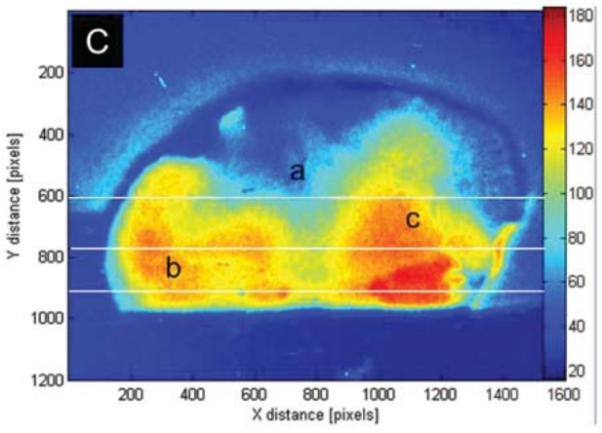
Lin 2012 (mice)
BPA accumulation in pancreas.
Note:
Divisione del tumore in zone di attività
Spiegato con diverse fasi delle cellule.
Il successo di BNCT dipende dalla quantificazione di micro-macro distribuzione
Squamous cell carcinoma nella zampa
Autoradiografia del tumore

Slide 23
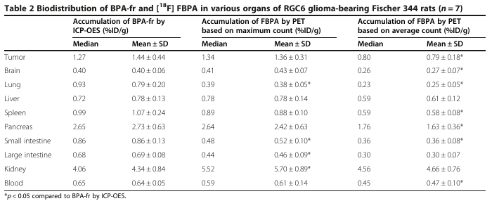
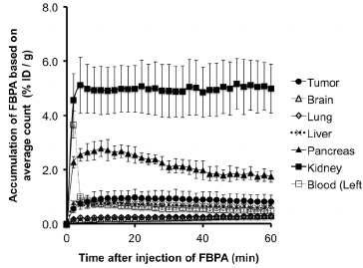
Hanaoka 2014 (Rats glioma)
“The accumulation levels of both BPA and FBPA in the pancreas were
remarkably high (2.73 and 2.42 %ID/g, respectively). This
finding suggests that radiation injury of the pancreas
should be anticipated when BNCT is employed for ab-
dominal cancers.”
Hanoka
PET: reni e pancreas

Slide 24
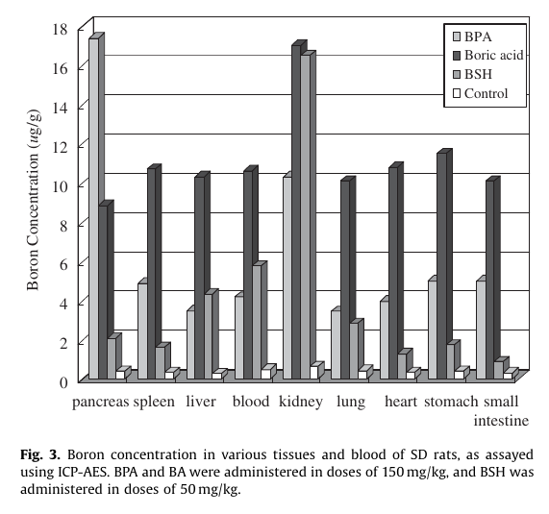
Chou 2009, Rats Hepatoma
“Unless the liver of the patient was surgically isolated and
extracorporeally irradiated with thermal neutrons in the BNCT of hepatoma, organs such as
the pancreas and spleen which are located close to the liver may be within the irradiation field. The uptake and retention of boron in these organs will be an important factor for design of BNCT for
hepatoma.”
“Nevertheless, an important finding in this study is that a high
uptake of BPA in the pancreas of rats was observed. For the BNCT of hepatoma in situ, organs that are adjacent to the liver may be located within the irradiated field. The current treatment planning system cannot avoid the irradiation of pancreas, boron concentrations in tumor and surrounding normal tissues in vivo play a key role in BNCT.
Consequently, BPA may not be a suitable agent for the BNC of hepatoma because of the high uptake and retention of BPA in the pancreas.”

Slide 25
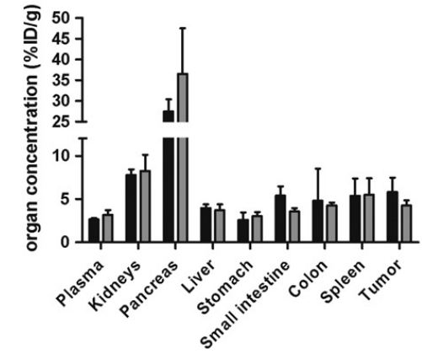
Grunewald2017, topi , hepacarcinoma
“Results: We found a significant correlation between [18F]FBPA and [10B]L-BPA uptake in tumors and various organs as well as high accumulation levels in pancreas and kidneys as reported in previous studies.”
“Our findings are important in view of an extra-corporal application of BNCT for liver malignancies since it proves the applicability of [18F]FBPA-PET for treatment planning and dose calculations due to the accurate prediction of L-BPA concentration. However we found that preloading with L-BPA, L-DOPA or L-tyrosine did not increase [18F]FBPA uptake in the HuH-7 tumor xenografts. In conjunction with the suboptimal tumor-to-liver ratios observed in this study it is recommended to investigate alternative and PET-suitable BNCT tracers for liver malignancies.”

Slide 26
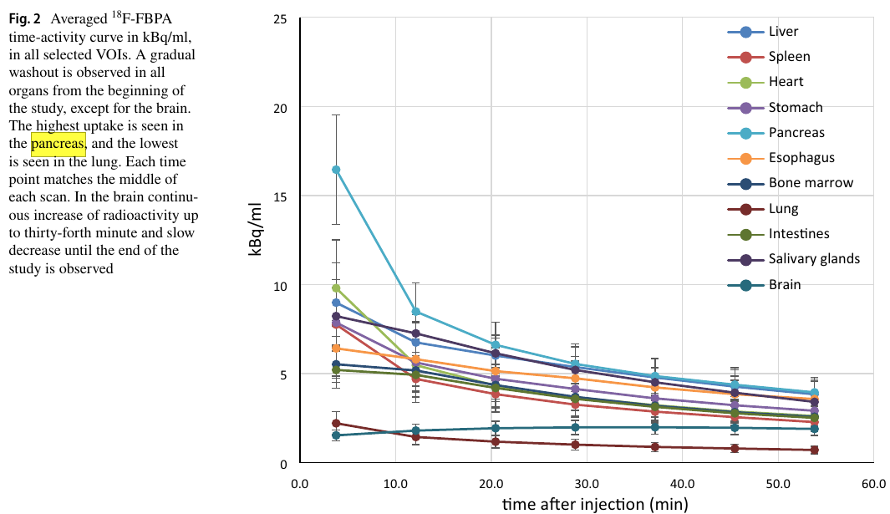
Romanov 2020, PET con 18F-BPA UOMO
Due to the superimposition of the pancreas VOI and area of high tracer accumulation in the left kidney, the tail
of the pancreas was partially excluded from the analysis. Also, 18F-FBPA metabolization with the detachment of
the boron atom takes place to some degree, most likely due to hepatic enzymes’ activity [25], thereby contributing to the bias of measurements.
Dettagli vari sul ruolo del pancreas che non capisco

Slide 27
Nuova scaletta proposta da Cecilia
- tumore al pancreas radioresistente
- PT e XRT non tanto efficaci
- Possibile approccio BNCT che si fa con BSH e BPA
- BPA non ha buon T/N
- Un’altra possibilita’ e’ PBFT per cui il BPA va bene. <==== togliere BNCT dal titolo
perche’ siamo capaci di controllare il picco di Bragg con precisione
millimetrica e solo li’ accade la reazione
- Il BPA ci permette anche l’imaging e quindi studiamo quello. <======= punto da rafforzare: perche’ abbandoniamo BSH. Permette PET o F-MRI?

Slide 28
Chapter 4:
An ambitious measure
How much FBPA we expect in the mouse?

Slide 29
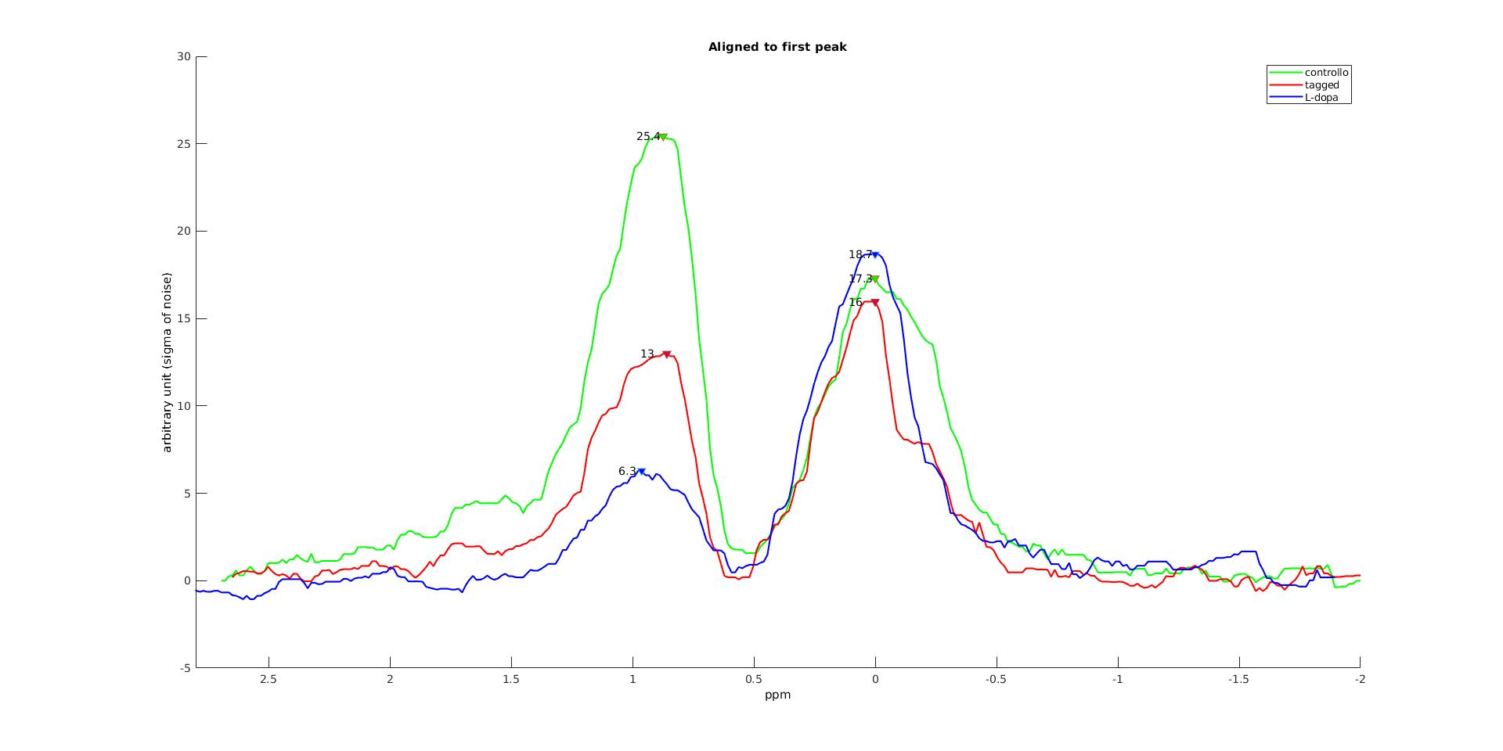
Approssimazione di Topo omogeneo
FBPA iniettato = 6 mg [cioè 288 ug di boro]
Massa topo = 30 g →
[equivalente a 9.6 ppm di boro]
Peso del pancreas = 100 mg
FBPA nel pancreas = (6/30’000)*100 mg = 20 ug
Boro nel pancreas: (4.8% di 20 ug) = 0.96 ug
(quello che c’è nel capillare:)
Moli di FBPA nel pancreas = 20 ug/ 227 (g/mol) = 0.088 u moli
(che corrispondono a moli di Fluoro)
Per confronto il controllo dell'esperimento di internalizzazione è fatto con 3.8 u moli
Contenuto di B in F-BPA = 4.8%

Slide 30
Assumiamo che 80 ppm di boro nel pancreas siano reali (diamo retta a Lin)
FBPA iniettato = 6 mg [cioè 288 ug di boro]
Massa topo = 30 g →
Peso del pancreas = 100 mg
Boro nel pancreas: 80 ppm *0.1 g = 8 ug
FBPA nel pancreas = 8ug/(4.8%) = 167 ug
(quello che c’è nel capillare:)
Moli di FBPA nel pancreas = 167 ug/ 227 (g/mol) = 0.73 u moli
(che corrispondono a moli di Fluoro)
Un fattore 5 rispetto a quello già misurato (circa la curva blu quindi)
Per confronto il controllo dell'esperimento di internalizzazione è fatto con 3.8 u moli (VERDE)
Contenuto di B in F-BPA = 4.8%
Per il tumore non si può dire nulla:
Se è una frazione del sano lo vediamo, altrimenti no.
Ora vi voglio vedere in imaging che tirate fuori (io cambio mestiere).

Slide 31
Calibration Line
N.B sono importanti le moli nel capillare e non le concentrazioni
Target “700 uL di sangue (10 ppm di Boro secondo LIN)” corrispondenti a 146 ug di FBPA cioè circa 0.64 u moli.
@ 500 uL ~ 1.3 mM
S.0 : 0.13 M (30 mg / mL @ 227 g/mol)
S.-1 : 13mM (1:10 di S0, punto fatto infinite volte. Ripetiamo?)
S.1 2.6 mM (100 uL di S0 + 4900 uL) (@ 0.5 ml → 1.3 u mol di FBPA tipo i reni ) (comparabile con il controllo che abbiamo già fatto)
S.2 : 1.3 mM (100 uL di S0 + 9900 uL) (@ 0.5 ml → 0.65 u mol di FBPA tipo il sangue o il pancreas a 80 ppm )
S.3 : 0.26 mM (100 uL di S1 + 900 uL) (@ 0.5 ml → 0.13 u mol di FBPA: circa il pancreas per un topo omogeneo )
S.4 : 0.13 mM (100 uL di S2 + 900 uL) (@ 0.5 ml → 0.06 u mol di FBPA: limite inferiore)

Slide 32
Nota sul riferimento:
Dante ha preparato una soluzione di F-L-Dopa 2.6 mM (in fluoro)
Abbiamo provato 40 uL come riferimento nel capillare da 1 mm ma non va bene perchè il segnale è troppo tenue per avere una misura sempre affidabile.
Faremo la retta di taratura nei capillari da 10mm con il 300 uL di riferimento nel capillare da 5mm.
Questa sarà anche la procedura per misurare i tessuti e il sangue.
N.B pare che la solubilità in acqua riportata nell’ articolo di 9 mM (in fluoro) sia da indagare meglio.

Slide 33
Note su problemi sicuramente da risolvere:
Nel nostro esperimento la mortalità per l’anestesia con Ketamina è del 33%
“In adult mice and rats, LD50 values were 224±4 mg/kg and 229±5 mg/kg, respectively”
“. . . doses above 11.3 mg/kg i.v. may be lethal in humans. For a person of 60 kg this is equivalent to i.v. doses above 680 mg”
[Ketamine(INN)Update Review Report, 2015,WHO]
La dose anestetica massima consigliata nei topi è 80-100 mg/Kg IP (durata 20-30 minuti)
[Iacuc guidelines anesthesia]
Notes:
Live animal care and use commitee

Slide 34
Perchè stiamo facendo questa misura? Note sul discorso con Cecilia
Contesto: C’era la necessità di iniziare gli esperimenti sui topi e di terminarli in breve tempo.
Mi è stato chiesto se ritenevo possibile fare una misura quantitativa della distribuzione di FBPA nei tessuti in imaging.
Allo stato delle cose (dicembre) non mi è sembrato ragionevole affermare che siamo in grado di fare stime quantitative su scale sufficienti per apprezzare la differenza tra organi in un esperimento ex-vivo.
Non ho sufficienti informazioni per escludere che non sia fattibile in un contesto diverso. Non ho intenzione di fare nessuna affermazione in proposito.
Ho proposto la misura in spettroscopia perchè ritengo che possiamo dare una quantificazione ragionevole almeno dei rapporti di concentrazione tra tessuti.
Non ho mai detto che sia una soluzione in un caso più generale.
Notes:
Stima delvtempo reale in cui i dati erano disponibili.

Slide 35
Chapter 5:
ARR(gh)
Structure
Overview
Goals and objectives
Analysis of outcomes
Analysis of the performance shown on critical tasks
Summary
Recommendations
After Action Report

Slide 36
Overview
Tre topi, 2 inoculati con 1.5 M cellule nel pancreas + 1 topo di controllo:
2 topi negativi alla TAC dopo 2 settimane.
Infuso FBPA e rimozione organi dopo 3 settimane. Non era presente un tumore chiaramente visibile a occhio nudo.
Preparazione dei campioni da inviare a Pavia e da analizzare a Roma.
Ci sono altri due topi inoculati (tre settimane il 25/02). Bisogna decidere che fare.
Misure:
Spettro “quantitativo” di FBPA rispetto a un riferimento.
-Non vogliamo una “alta” risoluzione spettrale ma vogliamo una risposta lineare su un range ampio di concentrazione

Slide 37
Goals and Objectives
Infusione FPBA e sacrificio dopo 45 min
Separare gli organi
Individuare e raccogliere il pancreas
Individuare una zona tumorale
Misura:
Calibrazione
Trovare un riferimento stabile -> come molecola e come misura
Misura del sangue topo controllo
Misura del sangue topo 2
Misura del pancreas topo 2

Slide 38
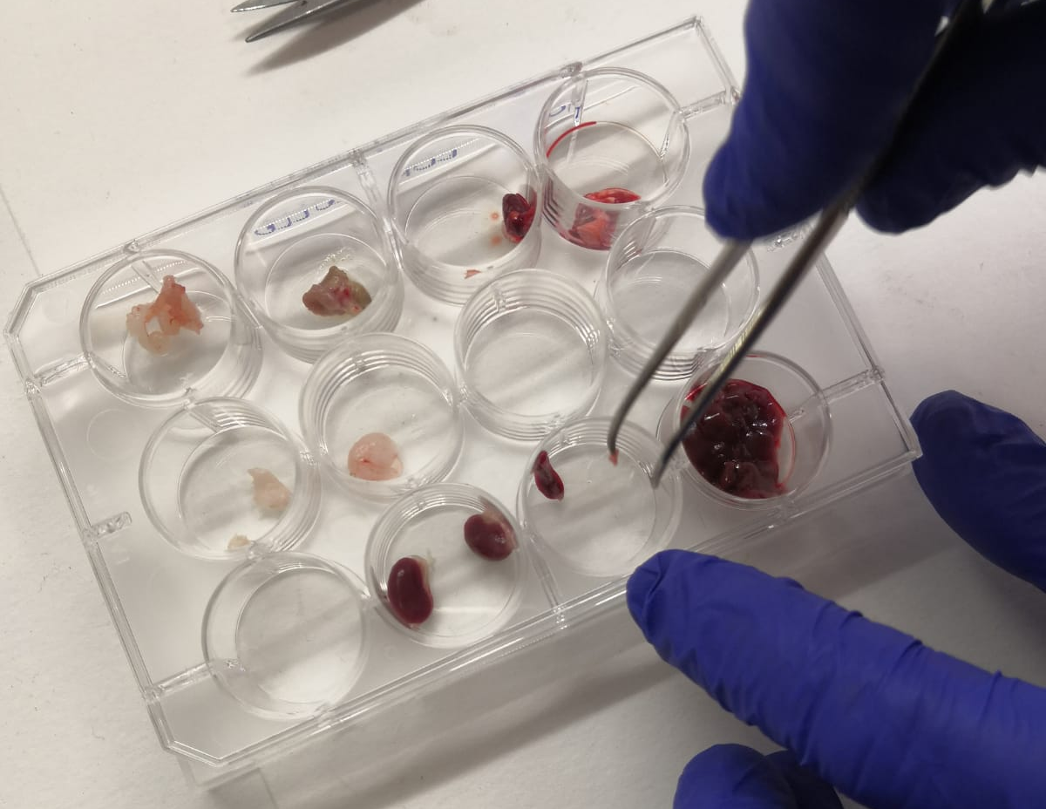
Analysis of Outcome
Organo intero conservato in azoto liquido
A Pavia:
Pelle, polmoni, fegato, reni, milza, pelle, grasso, pancreas, prostata e testicoli di topo 1.
Quello che Silvia non vuole di CRT e topo 2
3 topi sono stati sacrificati dopo 45-50 minuti dopo infusione con FBPA:
1 topo di controllo (sano) CRT
2 topi trattati (cellule PANC nel pancreas)
Organo “omogenizzato” in capillare la 10mm
A Silvia:
Sangue di CRT, topo 1, topo2
Pancreas di topo 2
Pancreas di CRT
Reni di CRT
Prostata di topo 2

Slide 39
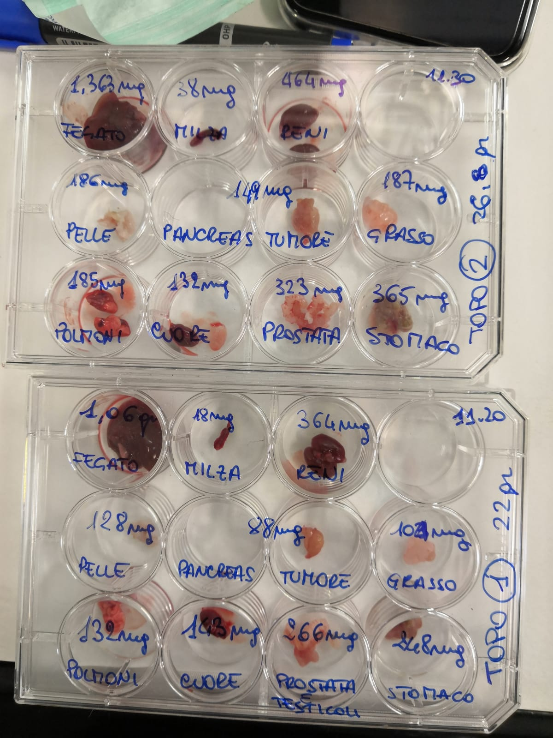
Analysis of Outcome
Pancreas topo 2 (149 mg)
Non e’ chiaro se ci sia o meno un tumore.
A occhio nudo si nota una leggera differenza morfologica ma nessuna massa definita.
Non fate domande fino all’esame istologico perché sarebbe pura speculazione.

Slide 40
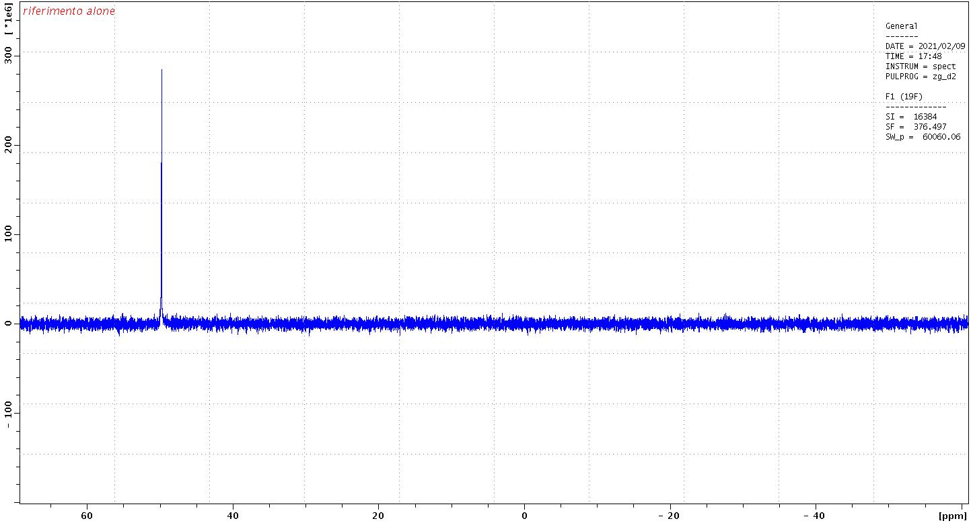
Analysis of Outcome: spettri
F-L-dopa
Riferimento da solo (50 ppm)

Slide 41
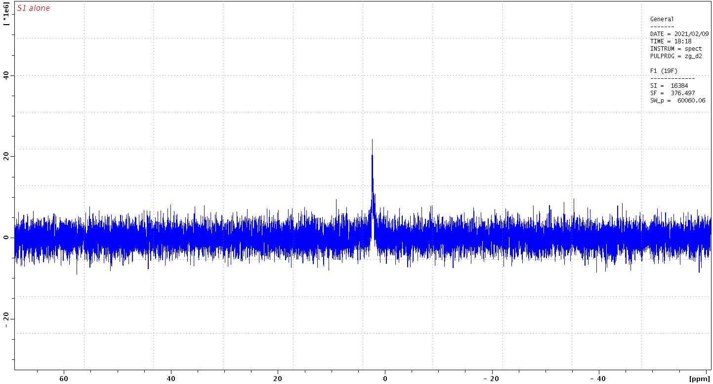
Analysis of Outcome: spettri
F-BPA in complesso da solo come soluzione iniettabile (diluita) ( 1.5 ppm)

Slide 42
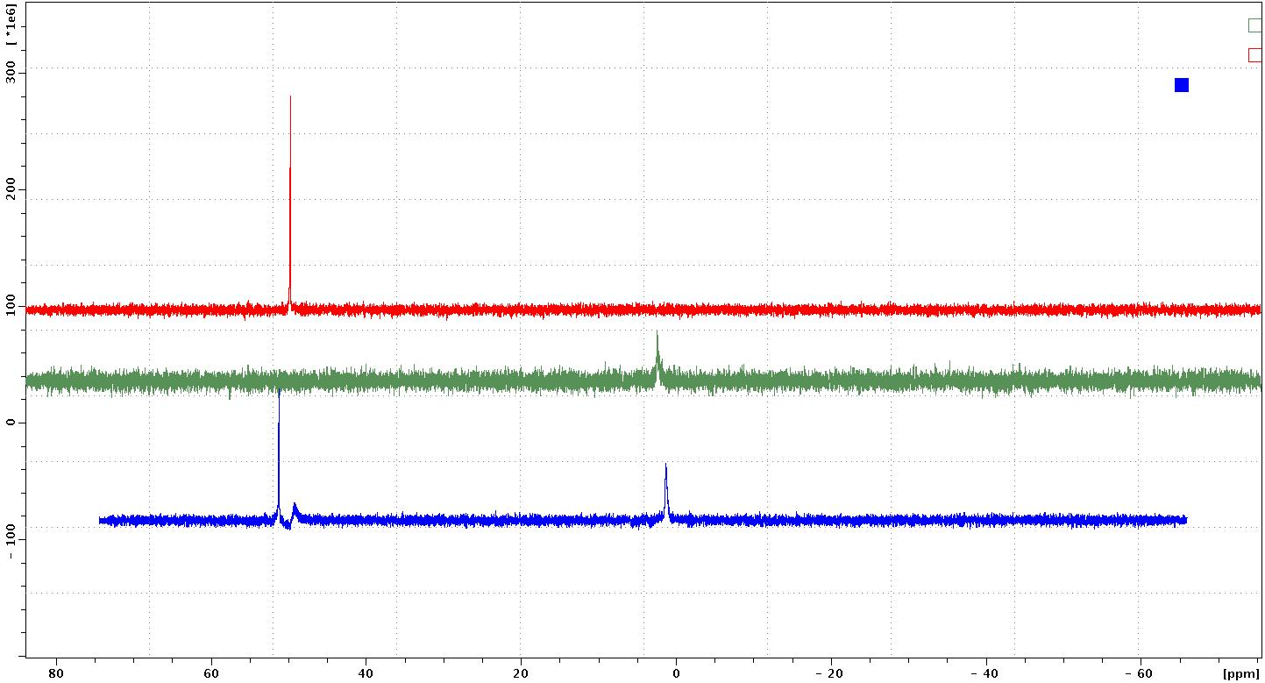
Analysis of Outcome: spettri
L-dopa
FBPA
F-L-dopa + FBPA in capillari concentrici

Slide 43
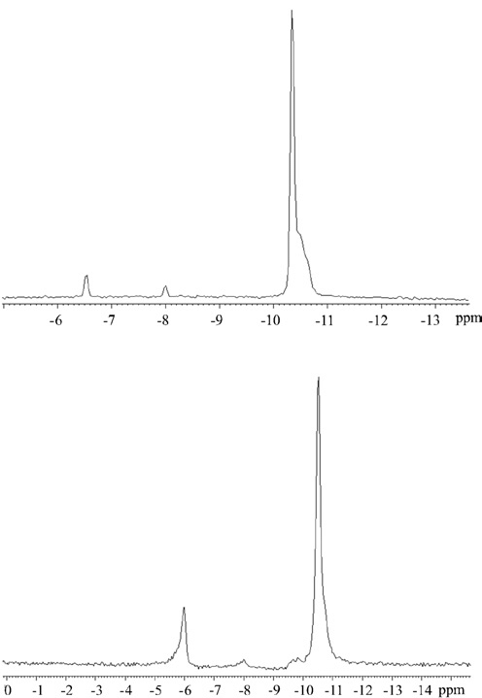
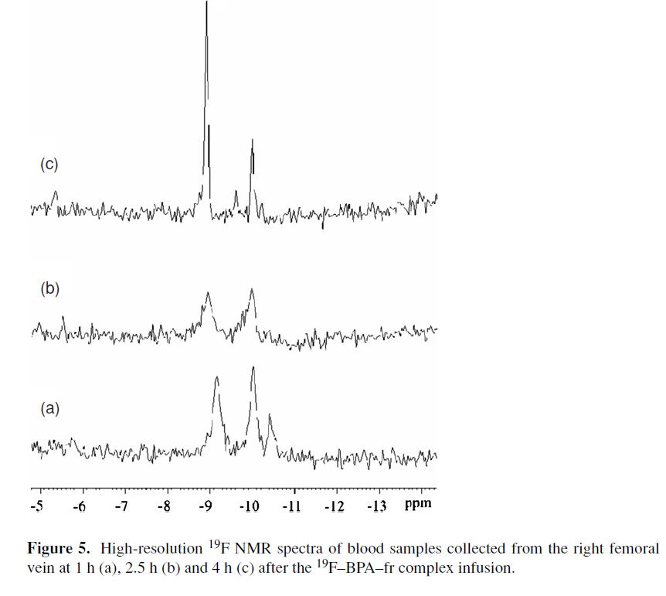
Analysis of Outcome: Immagini articolo Silvia
“In vivo”
“In vitro”
Fbpa aggiunto al sangue
Silvia2006 - High-resolution 19 F NMR spectra of 19 F-BPA-fr complex in aqueous solution (a) (0.16 M and pH ∼ 7.4) and in rat blood solution (b) (28 mM), obtained at 9.4 T.
Silvia2008

Slide 44
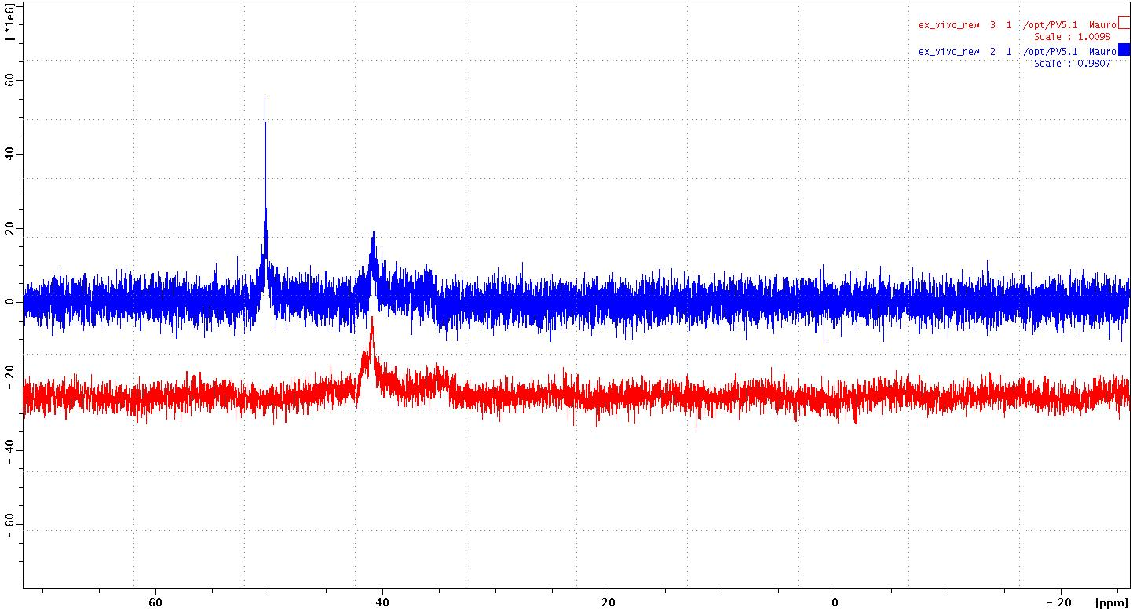
Analysis of Outcome: Misura (test: 40 minuti)
F-L-dopa + sangue in capillari concentrici
Sangue topo CRT Alone

Slide 45
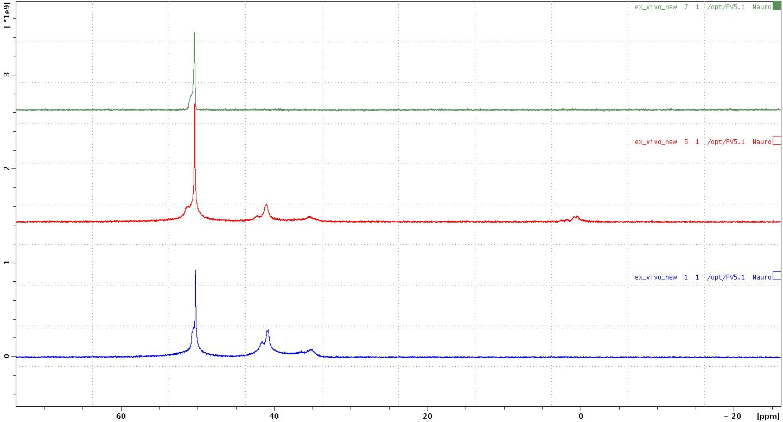
Analysis of Outcome: Misura (10 ore)
Pancreas topo 2 + rif
Sangue topo 2 + rif
sangue topo CRT + rif

Slide 46
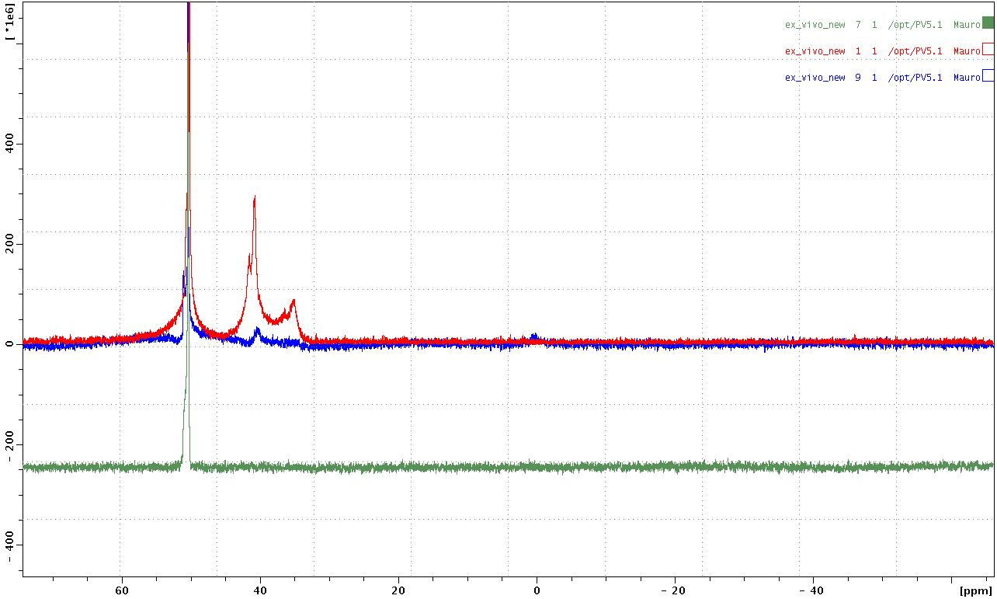
Analysis of Outcome: Misura (10 ore)
Sangue topo CRT + rif
Rene topo CRT + rif
Pancreas topo 2 + rif

Slide 47
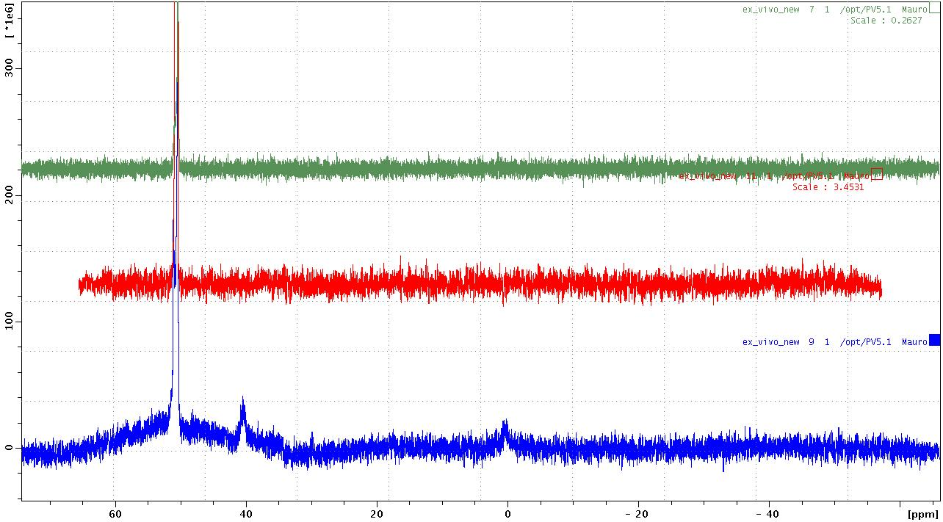
Analysis of Outcome: Misura (10 ore)
Pancreas topo 2 + rif
Pancreas topo CTR + rif
Rene topo CRT + rif

Slide 48
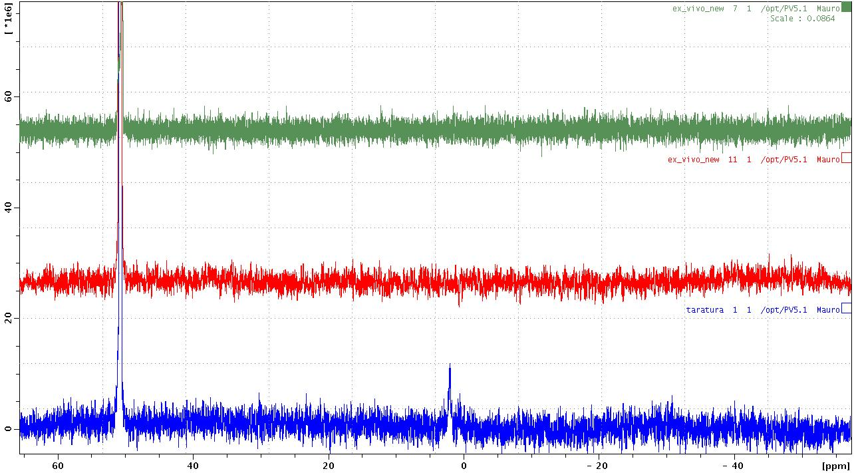
Analysis of Outcome: Misura (10 ore)
Pancreas topo 2 + rif
Pancreas topo CTR + rif
S3 (0.13 uMoli FBPA) + rif

Slide 49
Analysis of Outcome: Misura
Presa come veritiera la stima di partenza, il segnale del pancreas dovrebbe essere maggiore di quello del sangue.
Il pancreas di topo 2 non ha un segnale rilevabile.
Il picco più significativo nel sangue sta a 40 ppm da dove doveva stare.
Topo 2 e topo CTR hanno spettri del sangue comparabili.
C’è un segnale nei reni di topo CTR
Ma almeno si conferma che:
La misura è fattibile a meno di problemi tecnici.
I problemi relativi a fare lo spettro del campione composito nel volume “grande” sono risolti.

Slide 50
Analysis of the Performance Shown in critical Tasks
Tac di controllo
Allo stato attuale la tac è inutile. Non si sa leggere e non si vede il pancreas. Bisogna imparare a usare il mezzo di contrasto. Impatto nullo. Visto il limite di tempo avremmo operato indipendentemente dall’esito della TAC
Somministrazione di FBPA.
Si sono persi 400 uL di farmaco nel filtro. Il farmaco rimanente è stato diviso in tre parti indipendentemente dal peso del topo. Impatto medio. Si è introdotta una variabilità inutile e Dante rosica ché ha perso sostanza.
Previevo organi.
Misura quantitativa

Slide 51
Analysis of the Performance Shown in critical Tasks
Tac di controllo
Allo stato attuale la tac è inutile. Non si sa leggere e non si vede il pacreas. Bisogna imparare a usare il mezzo di contrasto. Impatto nullo. Visto il limite di tempo avremmo operato indipendentemente dall’esito della TAC
Somministrazione di FBPA.
Si sono persi 400 uL di farmaco nel filtro. Il farmaco rimanente è stato diviso in tre parti indipendentemente dal peso del topo. Impatto medio. Si è introdotta una variabilità inutile e Dante rosica che ha perso sostanza.
Previevo organi.
Misura quantitativa

Slide 52
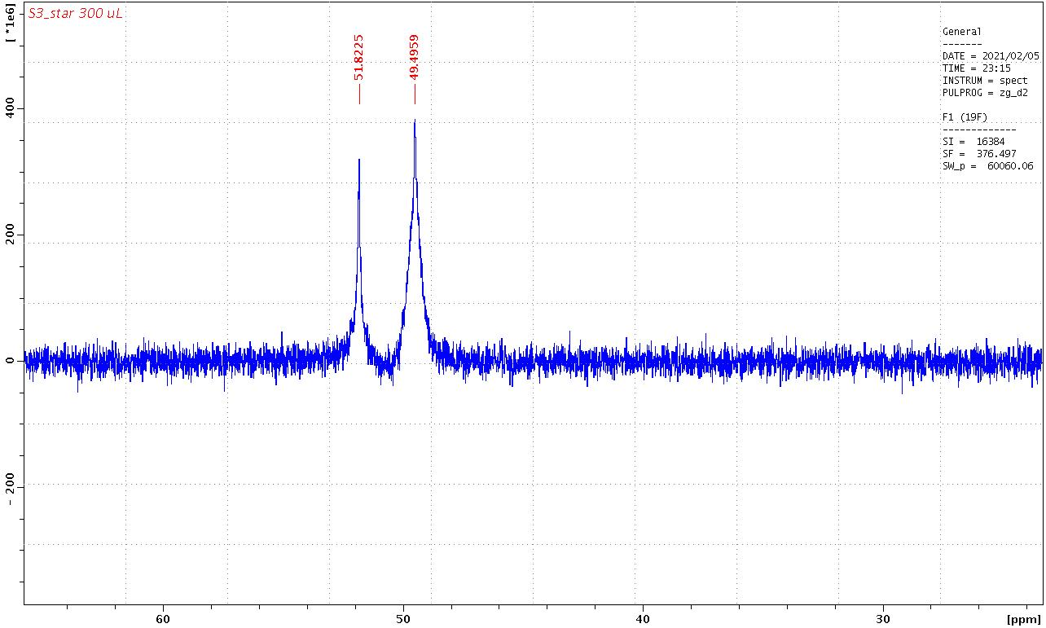
Analysis of the Performance Shown in critical Tasks
Disomogeneità di campo dovuta alla diversa interfaccia vista da riferimento. E’ bastato portare a livello il campione
Riferimento
Campione
Aria
Acqua
Aria
Acqua
Acqua
Acqua

Slide 53
Summary and Recommendation
C’è il rischio che la molecola si sia degradata. Se ci sono tante piccole risonanze rischiamo di perderle a causa del rumore: Bisogna confermare la presenza di boro/fluoro a livello di atomo.
Mentre aspettiamo Pavia si può chiedere a ISS di ricontattare quelli che fanno ICP-MS.
La misura può essere ottimizzata. Possiamo rinunciare alla risoluzione spettrale per migliorare la sensibilità.
La tac con mezzo di contrasto deve poter monitorare la crescita del tumore.
Bisogna standardizzare il protocollo per eliminare della variabilità non necessaria: Peso del topo, dose di farmaco, tempo di sacrificio.
Filtrare la preparazione iniettabile è inutile. Il topo deve vivere < 1h dopo il trattamento.
Bisogna conservarne una parte da testare contro il riferimento (sia mai che si degradi prima)
Va tutto male ma la situazione è sotto controllo.

Slide 54
Appendix A:
BPA vs. FBPA
Che errore ci si aspetta per internalizzazione?

Slide 55
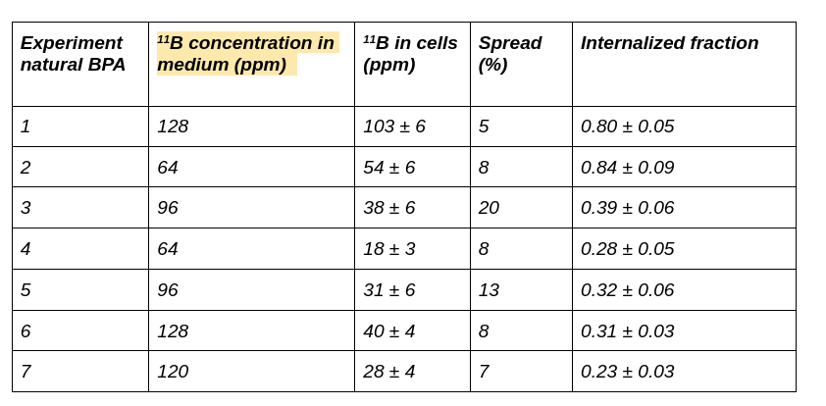
La tabella della discordia

Slide 56
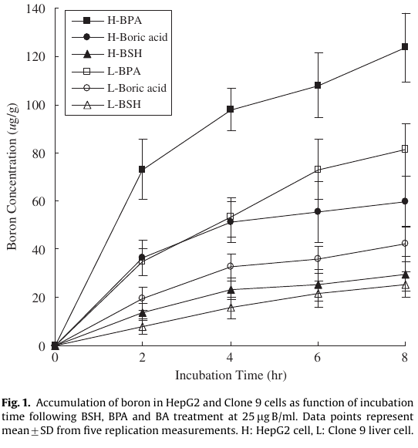
Chou 2009, ICP-AES (5 replicati per pto)

Slide 57
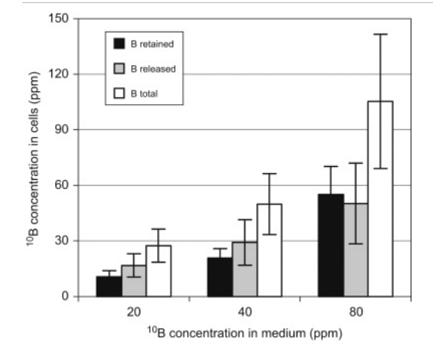
https://doi.org/10.1016/j.apradiso.2009.03.059 C’è anche Silva!
Dobbiamo guardare RETAINED (NERO)

Slide 58
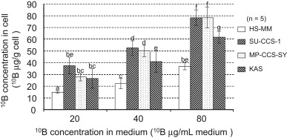
Fujimoto2011 https://doi.org/10.1016/j.apradiso.2011.02.006

Slide 59
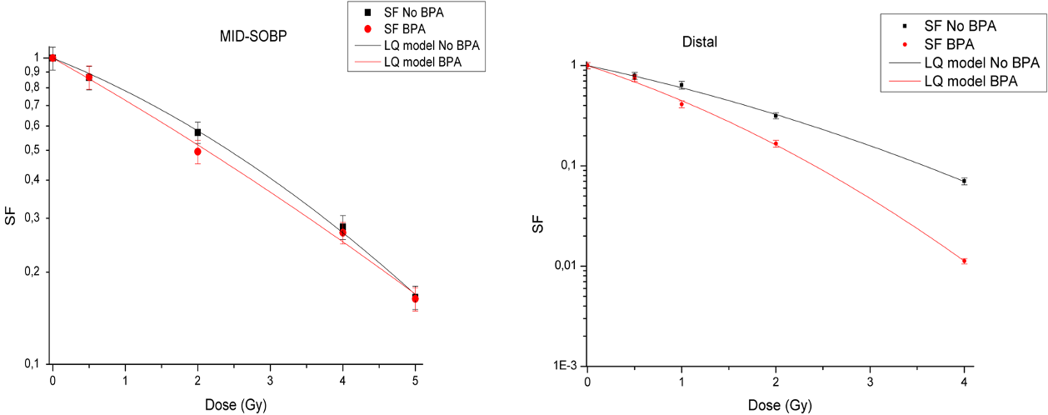
Esperimenti Manti, BPA 120ppm 11B in PANC-1

Slide 60
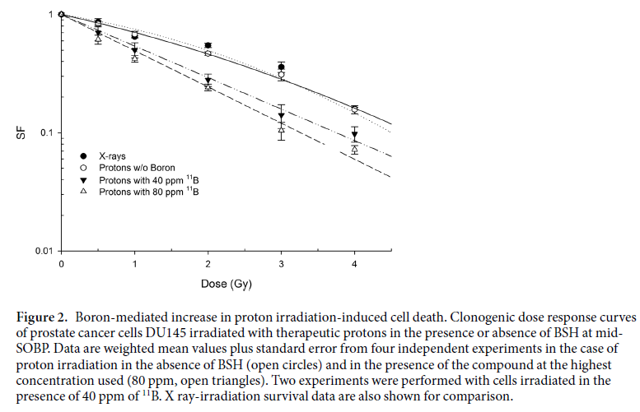
Esperimenti catania con BSH in DU145

Slide 61
Appendix B:
Problemi Aperti
Slide di supporto riunione del 15/01

Slide 62
Inoculazione?
Come lo inoculiamo?
Ortotopico (nel pancreas)
Modello più realistico
Più difficile controllare la crescita
Più alta mortalità dei topi
Difficile da individuare per preparare i campioni
Xenograft (sottocute)
Procedura di inoculazione più semplice
Possibili differenze di vascolarizzazione
Più facile da individuare
Disponibilita’ per l’inoculazione dello stabulario
Si stanno facendo dei turni, l’inoculo sarà effettuato giovedi 21

Slide 63
CT per valutare crescita del tumore
LA CT funziona, bisogna vedere se identifichiamo correttamente il pancreas
Nella stanza c’e’ un armadio con ambiente controllato dopo si puo’ sistemare
la gabbietta una volta fatta la CT
La CT di controllo si fara’ 12-13 giorni dall’inoculazione
All’ecografo manca la sonda, non si puo’ utilizzare
In assenza di CT “inoculare in ortotopico” è più complicato perchè non si può verificare l’insorgenza del tumore
Denti della figlia di Luisa e burro.
Test micro tac.
Si accende (era solo scollegata)
Il posizionamento campione funziona
L’ultima taratura è del 2013
Siamo riusciti a ricostruire
http://dx.doi.org/10.14312/2052-4994.2013-11
Qui si consiglia uso di un mezzo di contrasto

Slide 64
Iniezione F-BPA
Una volta confidenti che il tumore e’ cresciuto si inietta in vena caudale F-BPA
Protocollo preparazione F-BPA: mg F-BPA, mg fruttosio etc.
Garabaldino 2011 trova una differenza tra i.p e i.v. con BPA
i.v
Primo tempo 1h
F-BPA è solubile da solo fino a 2.6 g/L a noi servono circa 30 g/L .
Watanabe 2016 dichiara di usare fruttosio
Protocollo i.v (da GRUNEWALD2017)
[10B]L-BPA was converted to a more soluble fructose complex by mixing [ 10B]L-BPA (40 mg) with fructose (37.8 mg) and H2O (804 μL). The pH was adjusted to 10 with aqueous (aq.) NaOH (2 M, 144 μL), the mixture was stirred until all the solids dissolved, and the pH was then readjusted to 7.5 by adding aq. HCl (2M, 52 μL). [10B]L-BPA was administered i.v. at a dose of 200 mg/kg.

Slide 65
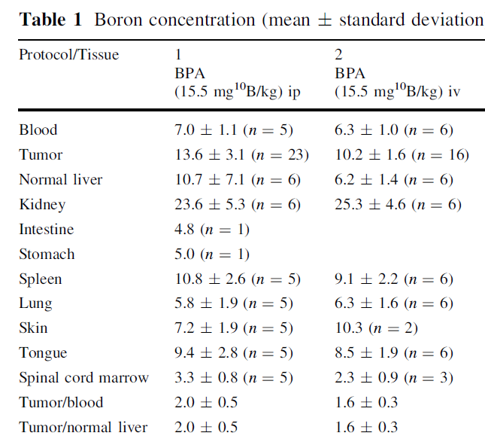
Ratti, 300 mg/Kg BPA
Garabaldino2011

Slide 66
Preparazione campione per NMR
Espianto tumore e altri organi (quali?)
Stabilire una procedura con Silvia
La misura va fatta dopo X minuti dalla somministrazione del farmaco
Preparare il campione per istologico? Forse lo puo’ fare Pavia
Nota: L’istologico servirebbe secondo me, per poter “certificare” che
quello che abbiamo preso contenga proprio PANC.

Slide 67
Possiamo dividerci il topo con Pavia?
E’ possibile (possedendo un microtomo) tagliare una due fettine (100 um) da dare a Silva prima di fare la nostra spettroscopia
Non abbiamo ancora trovato il microtomo con criostato (all’iss c’è sicuramente)
Non abbiamo chi lo sa usare per produrre il campione di Pavia senza distruggere il nostro (forse non c’è)
Per il primo batch si è deciso di destinare un topo a pavia.
I campioni verranno congelati in azoto liquido e spediti in ghiaccio secco.

